Slide 1
中文信息处理
第四讲
中文分词

Slide 2
Review
知识库
匹配
一对一匹配
一对多匹配
汉字的演变
汉字的运动
繁简体的对应

Slide 3
01
分词方法
02
分词歧义
大 纲
03
其他相关问题

Slide 4
01
分词方法

Slide 5
中文分词是语言信息处理较为特殊的一个环节。
汉字书写系统不区分词，这与英语等西方文字系统不同。
我-非常-开心。
I am very happy.
现代汉语中，字和词偶尔一致，多数时候不一致。
离开词，早期的文本处理会非常困难
问题缘由

Slide 6
自动分词
利用计算机把中文文本字串转化为词串的过程。
例：他/ 明天/ 将/ 来/ 上海/
研究意义
几乎是所有早期文本信息处理技术的基础
自动分词

Slide 7
分词依据
什么是中文词？
鸡/鸭；白菜/白墙；小雨伞/雨伞厂。
《信息处理用现代汉语分词规范》GB13715 1993
北京市、星期二、开会-吃鱼
自动分词

Slide 8
苗夺谦 等（2015:31）将分词方法分为两大类：
基于词典的分词方法
逆向最大匹配（RMM）
正向最大匹配（MM）
邻近匹配
最短路径匹配法
基于语料库的分词方法
隐马尔可夫模型（HMM）
条件随机场分词
神经网络模型
分词方法

Slide 9
正向最大匹配（The Maxismum Match）
前苏联学者提出。俄汉机器翻译（1959）
苗夺谦 等（2015:47）介绍其思路：
输入：带切分的字串S，最大词长L；
输出：切分后的词串S’
令p指向S首部，S’初始化为空；
计算从p到S尾部的字串长度len；
如果len=0，则跳至步骤6；
如果len≥L，则令len=L；
令i从len到1，在p之后提出长度为i的字符串t，如果t是词（含单字），则在S'尾部追加t和切分标示符，且p后移i个字的长度，返回步骤2；
返回切分后得到的字串S'。
举例：五星红旗迎风飘扬
正向
最大匹配

Slide 10
正向
最大匹配

Slide 11
逆向最大匹配（The Reserve Maxismum Match）
苗夺谦 等（2015:47）介绍其思路：
输入：带切分的字串S，最大词长L；
输出：切分后的词串S'
令p指向S尾部，S’初始化为空；
计算从S首部到p的字串长度len；
如果len=0，则跳至步骤6；
如果len≥L，则令len=L；
令i从len到1，在p之前提出长度为i的字符串t，如果t是词（含单字），则在S'首部插入t和切分标示符，且p前移i个字的长度，返回步骤2；
返回切分后得到的字串S'。
举例：五星红旗迎风飘扬
逆向
最大匹配

Slide 12

这是一种改进的最大匹配算法。
一般的词典，不论是按语音排序，还是按字形排序，共享相同前字的词都排在一起。可以利用词典的这一特点，加快分词时检索词典的效率（不是每次都从头检到尾）。
具体做法是找到词后，再在词典中往后检索该词词长加1的词，如果刚好跟需切分片段的后一个字相同，则无需从头检索，直接标记更长的词形。
举例：为奥运会健儿加油啊
邻近匹配
算法

Slide 13
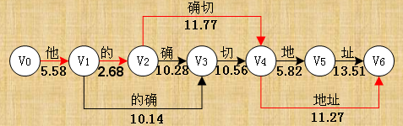
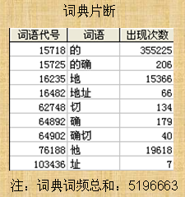
思路：先找出所有可能的词，然后计算最短路径形成的切分段。
举例：他的确切地址。
最短路径
匹配法
最短路径：V0-V1-V2-V4-V6
对应词串：C1/ C2/ C3C4/ C5C6
切分结果：他/ 的/ 确切/ 地址/
严格说起来，这是一种消歧的手段

Slide 14
基于语料库的统计分词
可以不需要词典
需要语料库
选择语言模型构建分词思路
统计分词
大规模中文语料集
训练出相应的语言模型
中文分词模块

Slide 15
马尔可夫链（Markov Chain, MC）是一组离散随机变量的集合。
P(X_{t+1}|X_{t},…,X₁)=P(X_{t+1}|Xt)
下一个元素的状态，只决定于当前状态，而与过去的状态无关。
马尔可夫链

Slide 16
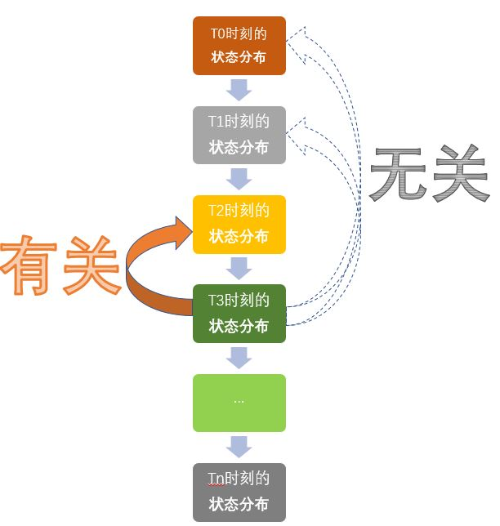
马尔可夫链

Slide 17
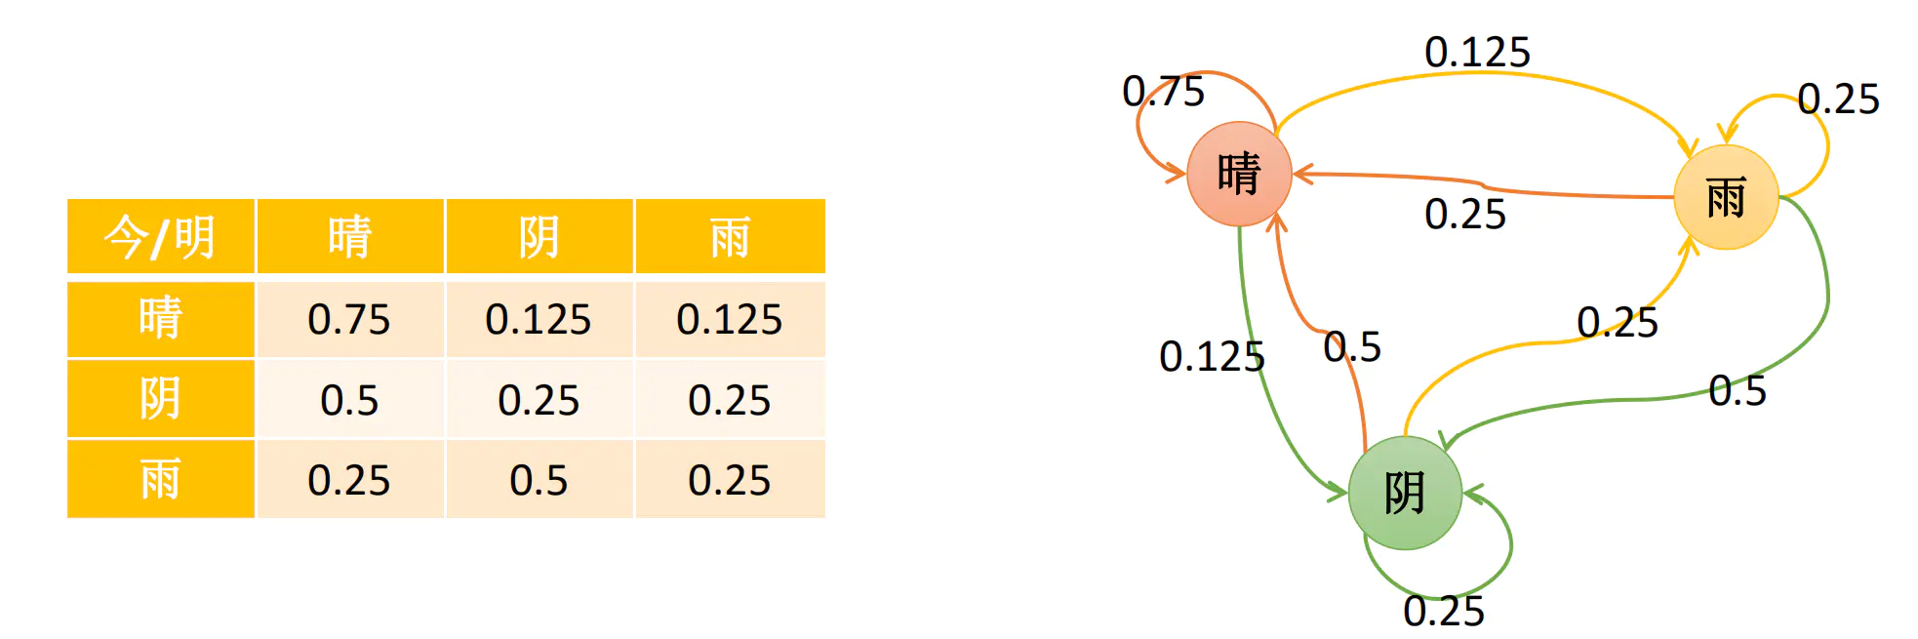
一个马尔可夫链的场景

Slide 18
用来分词？
可作为一种实用的消歧手段。（n-gram文法，仍然是基于词表的方法）
以字为单位，不用词表，先训练，后切词？
马尔可夫链

Slide 19
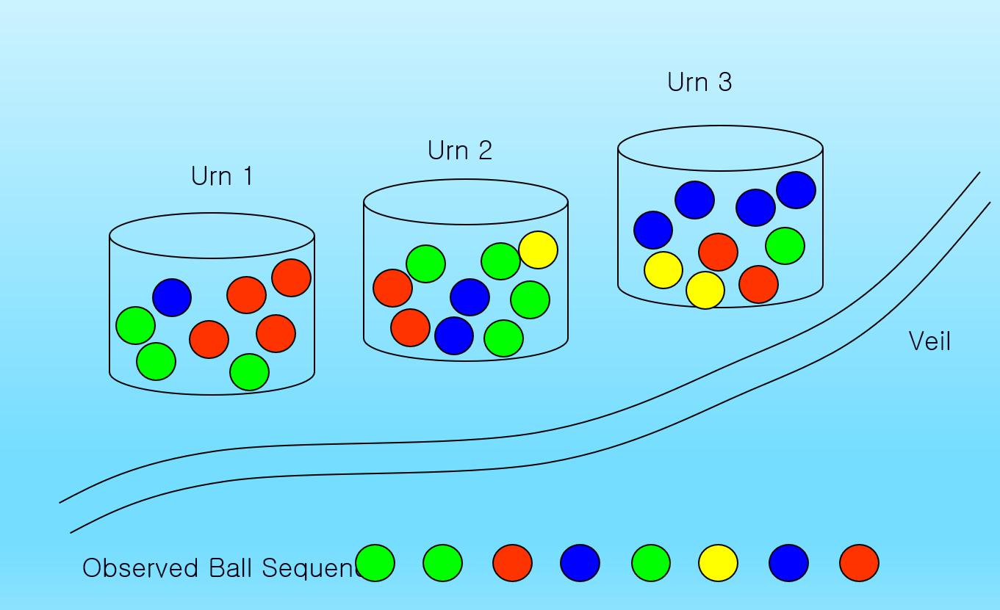
隐含马尔可夫模型（Hidden Markov Model，HMM）
一个马尔可夫链 + 影响该链的有限个隐藏状态
隐藏意味着不可观测。
隐含
马尔可夫链

Slide 20
可以用五元组λ ＝（ N， M，π，A，B）用来描述HMM，或简写为 λ =(π，A，B)
参数 | 含义 | 实例对应
N | 状态数目 | 缸的数目
M | 每个状态可能的观察值数目 | 彩球颜色数目
A | 与时间无关的状态转移概率矩阵 | 在选定某个缸的情况下，选择另一个缸的概率
B | 给定状态下，观察值概率分布 | 每个缸中彩球的颜色分布
pi | 初始状态空间的概率分布 | 初始时选择某口缸的概率
隐含
马尔可夫链

Slide 21
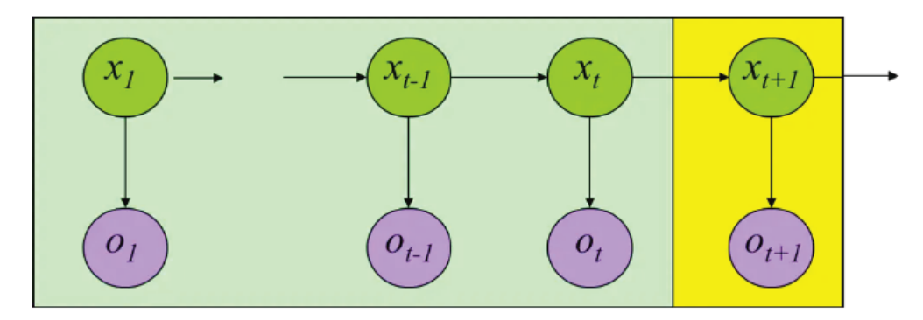
我们把观测到的序列称为O系列，隐藏状态，HMM模型可以用来估算三种问系列称为I系列题。
概率问题。计算某个观测序列出现的概率。
学习问题。根据观测序列，推测出模型三要素(π，A，B)。
解码问题。已知三要素(π，A，B)以及观测序列，推测隐藏状态序列。
隐含
马尔可夫链

Slide 22
HMM中文分词的思路
将文本实际出现的字的序列视作可观测系列O。
将单字在词中的位置编码作隐藏状态序列I。
隐藏状态（N）有四种选择（S、B、M、E），单独成词、词首、词中、词尾。
可观测系列O的数目（M）即文本字数。
隐藏状态之间的转移概率（A）即四种状态之间转移的概率。
隐藏状态到可观测项目的发射概率（B）即某单字分别表现为四种状态的概率。
隐含
马尔可夫链

Slide 23
示例
中文分词是文本处理不可或缺的一步！
中文/分词/是/文本处理/不可或缺/的/一步
中B文E分B词E是S文B本M处M理E不B可M或M缺E的S一B步E
BEBESBMMEBMMESBE
先做一个学习问题。利用标注好的语料（已经分好词的），训练得到(π，A，B)。
隐含
马尔可夫链

Slide 24
隐藏状态转移概率（A）
隐藏状态到可观测项目的发射概率（B）
 | B | M | E | S
B |  | 2/15 | 3/15
M |  | 2/15 | 2/15
E | 2/15 |  |  | 2/15
S | 2/15
隐含
马尔可夫链
 | 中 | 文 | 分 | 词 | 是 | 文 | 本 | …
B | 1/16 |  | 1/16 |  |  | 1/16
M |  |  |  |  |  |  | 1/16
E |  | 1/16 |  | 1/16
S |  |  |  |  | 1/16

Slide 25
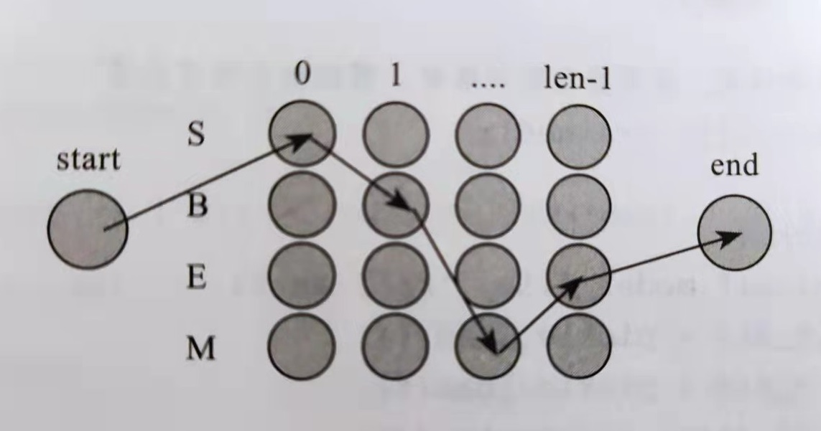
二、根据训练结果给未知语料分词。
本质上是求最大概率路径。
Viterbi算法（涂铭 等（2018）《Python自然语言处理实战（核心技术与算法）》）
隐含
马尔可夫链

Slide 26
条件随机场分词
也是一种基于马尔可夫链的思路
结合了最大熵模型和隐马尔可夫模型
神经网络分词
一种思路
继承SBME的方法
训练各字归类的参数
迈向 充满 希望 的 新 世纪 —— 一九九八年 新年 讲话 （ 附 图片 １ 张 ） 中共中央 总书记 、 国家 主席 江 泽民
迈/B 向/E 充/B 满/E 希/B 望/E 的/S 新/S 世/B 纪/E —/B —/E 一/B 九/M 九/M 八/M 年/E 新/B 年/E 讲/B 话/E （/S 附/S 图/B 片/E １/S 张/S ）/S 中/B 共/M 中/M 央/E 总/B 书/M 记/E 、/S 国/B 家/E 主/B 席/E 江/S 泽/B 民/E
其他

Slide 27
02
分词歧义

Slide 28
分别用MM与RMM切分以下中文片段：
深圳的秋天还没有来
昨天我去了图书馆
独立自主和平等互利原则
他的确切地址在这儿
这块肉的确切得不错
结合成分子时
请将军用毛毯盖在她身上
分词歧义

Slide 29
分词歧义字段指有两种或两种以上切分可能的字段。
据刘开瑛统计，每1000字平均约有16次歧义字段。
侯敏（1999：116）
分词歧义

Slide 30
歧义字段
交集型：字段ABC，AB为词，BC也为词。
示例：
他（的确切）地址
大楼（正在建）设
（实现在）情报方面
（昨[天下）午]他来了
（白[天气）温]很高
他只（会诊断）一般的疾病
类型

Slide 31
歧义字段
组合型：字段AB，AB为词，A为词，B也为词。
示例：
（物理学）是一门基础学科
他（将来）上海
两（个人）一起去
今天（学生会）讨论这个问题
类型

Slide 32
歧义字段
混合型：字段ABC，AB为词，BC为词，A为词，B也为词，甚至C也为词。
示例：
这篇文章写得（太/平淡）了
这墙抹得（太/平）了
即使（太平）时期，日子也不好过
我们学会（了/解答）问题的方法
我们都(了解)他
他学会（了/解/方程）
类型

Slide 33
真伪歧义
真歧义：确实能在真实语料中发现多种切分形式。
比如“应用于”、“地面积”
伪歧义
虽然有多种切分可能性，但在真实语料中往往取其中一种切分形式。
比如“挨批评”、“市政府”
类型

Slide 34
真伪歧义
材料一：孙茂松 等（ 1999 ） 一个1亿字真实汉语语料库中抽取出的前4,619个高频交集型歧义切分覆盖了该语料库中全部交集型歧义切分的59.20%，其中4279个属伪歧义（占92.63%，如“和软件”、“ 充分发挥”、“情不自禁地”），覆盖率高达53.35%。
材料二：刘开瑛 （2000），第4章 78248个交集型歧义字段中，伪歧义：94% 真歧义：6% 多切分 12% 单切分 88%
类型

Slide 35
双向最大匹配的作用
据 Sun M.S. 和 Benjamin K.T.（1995）
因此，双向最大匹配可以作为理解甚至处理分词歧义问题的基础。
比例 | MM与RMM切分结果比较 | 正确性
约 90.0% | 相同 | 都正确
不到1.0% |  | 都错误
 | 不同
约 9.0% |  | 其中有一个正确
消歧手段

Slide 36
双向最大匹配的作用
双向最大匹配法曾经在实用中文信息处理系统中得以广泛使用
可以进一步加入一些启发式规则消歧：
1.如果正反向分词结果词数不同，则取分词数量较少的那个。
2.如果分词结果词数相同
a. 分词结果相同， 就说明没有歧义，可返回任意一个。
b.分词结果不同，返回其中单字较少的那个。
消歧手段

Slide 37
消歧手段
基于规则的歧义消解
专用规则
通用规则
基于统计的歧义消解
词频
N-Gram（N元文法）
消歧手段

Slide 38
消歧手段
专用规则：针对某一特定的歧义字段设置的分词规则。
例1：一般情况下，“将来”的前驱词是人名或人称代词时切分开。
如：他/ 将/ 来/ 上海/ 找/ 工作
特例：他/ 将/ 来/ 想/ 找/ 什么/ 工作 （错误）
他/ 将来/ 想/ 找/ 什么/ 工作/ （正确）
消歧手段

Slide 39
消歧手段
专用规则：针对某一特定的歧义字段设置的分词规则。
例2：会诊断
如果“会诊”后接“断、疗、脉、治”则分为（会/诊X）。反之，分为（会诊/X）。
消歧手段

Slide 40
消歧手段
通用规则：适用于所有同类歧义字段的分词规则。
(1)成词切分优先（例：昨天 下课 后）
(2)单字方位词不组词（例：她 伏 下 身子）
(3)量词优先（例：来 了 三 个 人）
(4)单字动词尽可能单独切分（例：不会 用 心机）
(5)链长为2的交集字段自然成词（例：当天 下午）
消歧手段

Slide 41
消歧手段
基于单词词频的消歧方法（单词最大概率法）
依托于“全切分法”的消歧方式
全切分法指依据词表，给出输入文本的所有可能的切分结果。
输入： 他的确切地址
输出： 他/的/确/切/地/址
他/的确/切/地/址
他/的确/切/地址
他/的/确切/地/址
他/的/确切/地址
……
消歧手段

Slide 42
由m个汉字组成的歧义切分字段C=c1c2…cm有两种切分结果W=w1w2…wn和V=v1v2…vk；若前一词频相乘的结果大于后者，则选择切分结果W；反之，选择V。
消歧手段
最大概率：V0-V1-V2-V4-V6
对应词串：C1/ C2/ C3C4/ C5C6
切分结果：他/ 的/ 确切/ 地址/

Slide 43
消歧手段
基于词频的消歧方法
苗夺谦（2015:73）单纯使用词频信息，没有考虑到词性和词义信息，更没有考虑到不同词性和词义之间的概率转移关系，错误率较高。对于频率较低的词将永远不能正确切分。
消歧手段

Slide 44
消歧手段
N元文法
P(ω₁,ω₂,…,ω_{m}) = P(ω₁)P(ω₂|ω₁)P(ω₃|ω₂,ω₁)…P(ω_{i}| ω₁,ω₂,…,ω_{i-1})…P(ω_{m}|ω₁,ω₂,…,ω_{m-1}) 公式一
P(ω_{i}| ω₁,ω₂,…,ω_{i-1}) ≈P(ωi|ω_{i-(n-1)},…ω_{i-1}) 公式二
只需要考察一个词临近的几个词与它的相互关系即可。
当N=1时为一元模型（unigram model），相当于假设各词之间相互独立。
当N=2时为二元模型（bigram model），即一个词仅与它前面（或者后面）一个词相关。
消歧手段

Slide 45
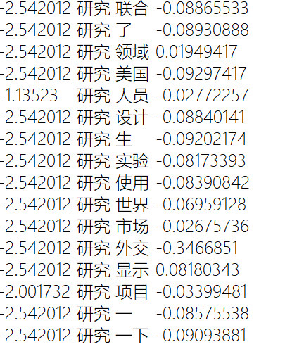
消歧手段
N元文法
例如：他是研究生物的
他/是/研究生/物/的
他/是/研究/生物/的
P(seg1)=P(他)*P(是|他)*P(研究生|是)*P(物|研究生)*P(的|物)*P(的)
P(seg1)=P(他)*P(是|他)*P(研究|是)*P(生物|研究)*P(的|生物)*P(的)
消歧手段

Slide 46
03
其他相关问题

Slide 47
SIGHAN是国际计算语言学会（ACL）下属“中文处理专业委员会”的简称。
Bakeoff是国际中文自然语言处理的品牌。
Bakeoff认识到短时期内各界不可能在一种分词标准上达成共识；那么不如换个思路，让多个不同标准的分词语料同台测试。
评测的主要目的是推动分词技术的进步，而不是制定统一的分词规范。每种语料库内部可以保证分词标准的一致性。
首次在全球范围内实现了自动分词的公开、公平的自动评测。
分词评测

Slide 48
评测方式：
事先在网上公布几种不同标准的训练语料（带标语料），一个月后公布与这几种标准相应的测试语料（原始语料）。
封闭测试：只允许使用从指定训练语料中获取的知识（如词表、词频统计）来从事自动分词学习。
开放测试：可以使用任何来源的知识（包括词法、句法、语义知识，或从其他语料库中学习得到的分词知识等）。
分词评测

Slide 49
正确率(precision)
切分正确的词语数/自动切分出来的词语数
召回率(recall)
切分正确的词语数/答案中的词语数
F值(F-measure)
正确率和召回率的调和平均值
F=(2*P*R)/(P+R)
分词评测

Slide 50
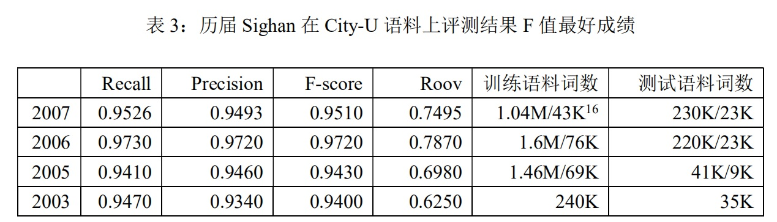
詹卫东（2010）

Slide 51
1、jieba分词
import jieba
test = '五星红旗迎风飘扬’
result = jieba.lcut(test)
print(result)
2、SnowNLP
from snownlp import SnowNLP test = '五星红旗迎风飘扬' result = SnowNLP(test) print(' '.join(result.words))
3、 THULAC
4、中国语言资源联盟
5、https://zhuanlan.zhihu.com/p/42044315
现有工具

Slide 52
命名实体识别
人名、地名、组织机构名，等。
为什么要辨识姓名？
不同于印欧语言姓名以大写字母开头，中文姓名没有标志；
许多姓名中使用的字也用在普通词中；
如果姓名识别错误，将给分词带来很大的影响。
姓名辨识中的可用资源：
中文姓名的用字规律；
姓名用字的使用频率；
姓名上下文
命名实体

Slide 53
中文姓名的自动识别
据孙茂松 等（1995）
姓氏频率表(XFL)
姓氏仅729个，分布不均匀，前5大姓“王、张、李、赵、刘”占32%，前365个姓占99%，其余364个姓氏仅占不到1%。
某些姓氏可用作单字词，如：王、黄、马等
名字用字频率表(MCFL)
3345个名字用字，分布较缓，分散、范围广
某些字既可做姓氏，又可做名字，如“林、方”
名字用字的构词能力不同；名中也有特征字：逵、筱、蔾。
命名实体

Slide 54
中文姓名的自动识别
一些上下文信息有助于姓名的辨识，主要有称谓、指界动词、匹配模式。这些上下文信息和姓氏频率表XFL与名字用字频率表一起构成中文姓名辨识的知识源。
称谓：如 “xxx阁下”，“战士王xx”，“xxx先生”，“市长xxx”等，可构成姓名的左或右边界。
一些动词:如“说、是、指出、认为、表示、参加”等，可以用来帮助确定姓名的右边界。如“胡锦涛指出……”
某些模式:如“……的＜姓名＞”，“以＜姓名＞为＜称谓＞”等 ，如“以胡锦涛为代表的党中央”。
命名实体

Slide 55
外文姓名译名
埃及总统穆巴拉克访问叙利亚
国际田联取消费尔南多参赛资格
未登录词
新词：美眉、蓝瘦、勇武派
命名实体

Slide 56
Summary
分词方法
正向最大匹配
逆向最大匹配
邻近匹配
最短路径匹配
统计分词
分词歧义类型
交集型
组合型
混合型
其他
分词测评
现有工具
命名实体
消歧手段
专用规则
通用规则
词频
N元文法

Slide 57
谢 谢
2022

